Slide 1


КАТАЛОГ
Пункта проката предметов первой
необходимости для новорожденных
и детей в возрасте до 3-х лет
СОГБУ «Шумячский КЦСОН»
Смоленская область, Шумячский район,
п. Шумячи, ул. Советской Армии, д. 24
Национальный проект «Семья»

Slide 2
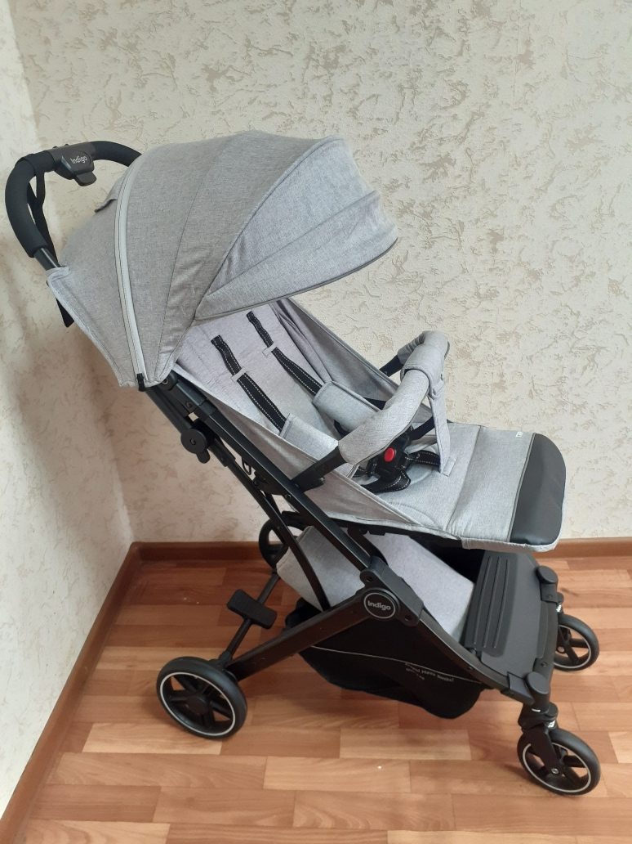
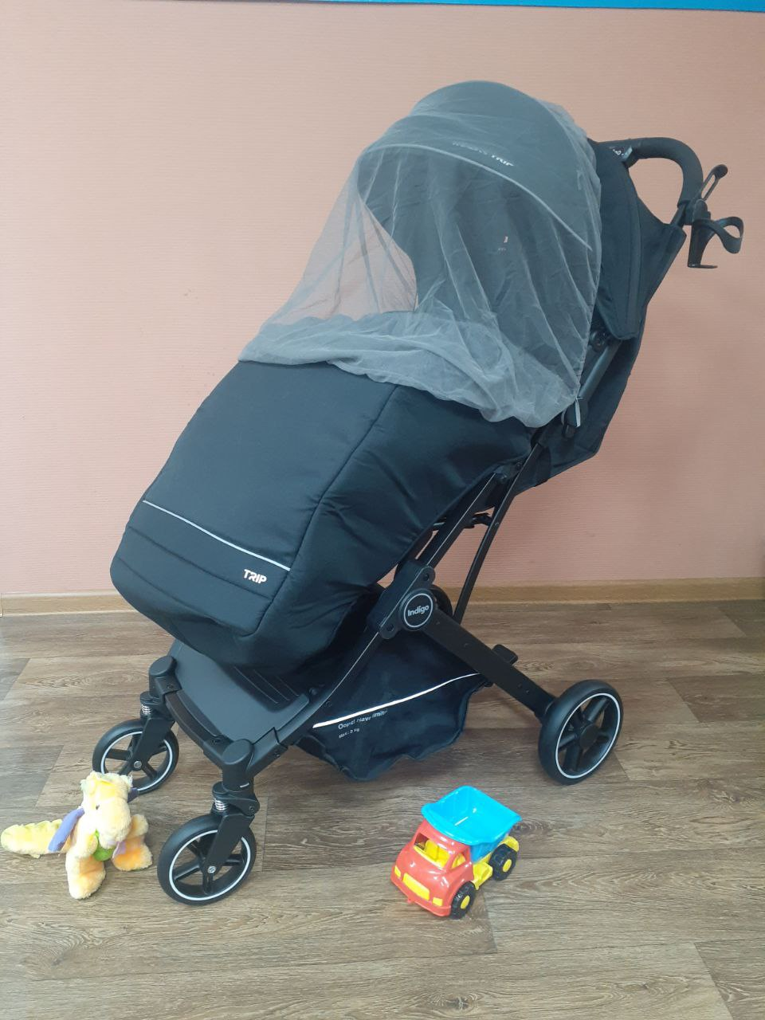
Коляска прогулочная

Slide 3
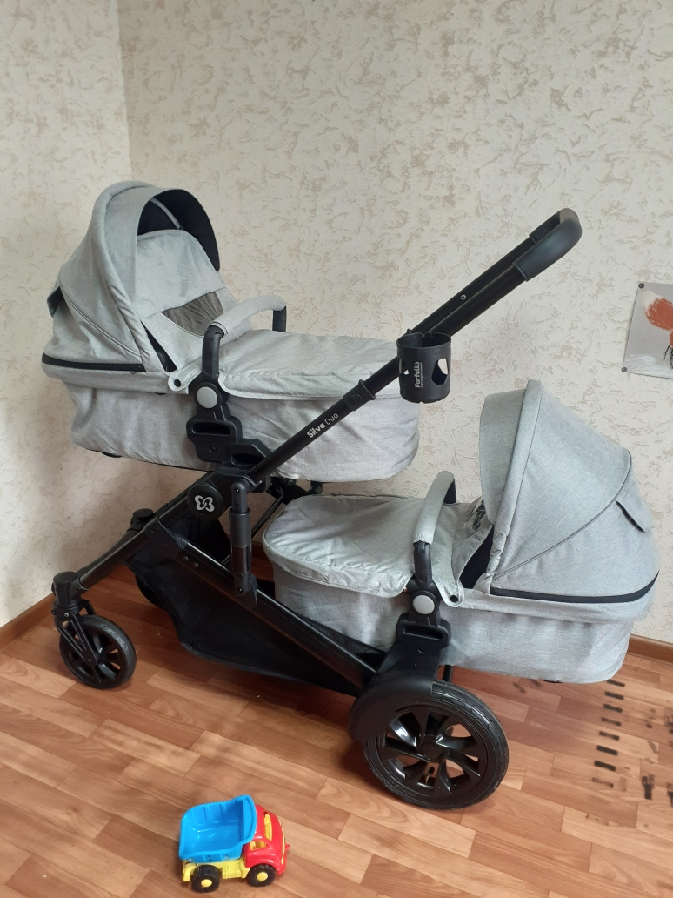
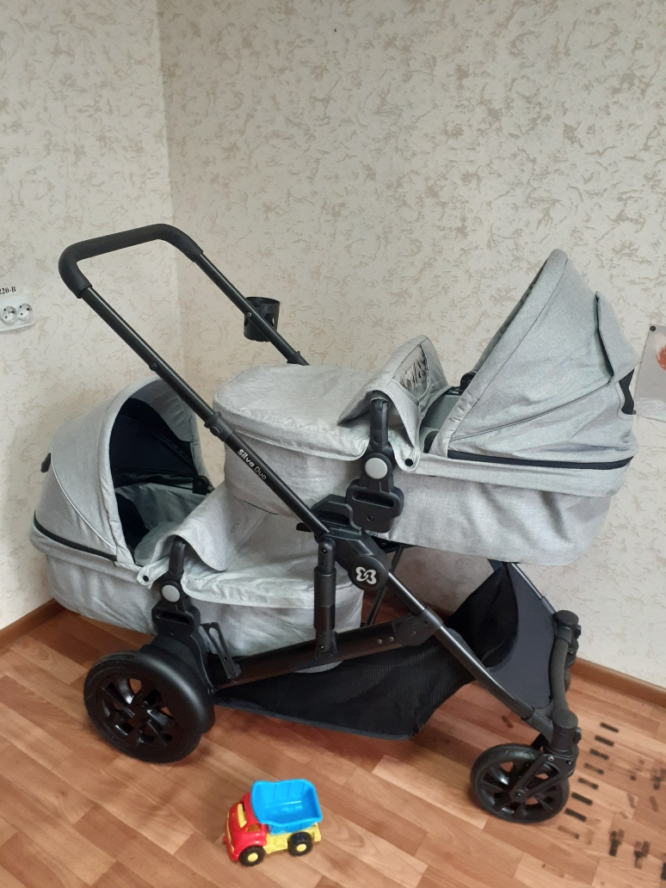
Коляска-трансформер для близнецов

Slide 4
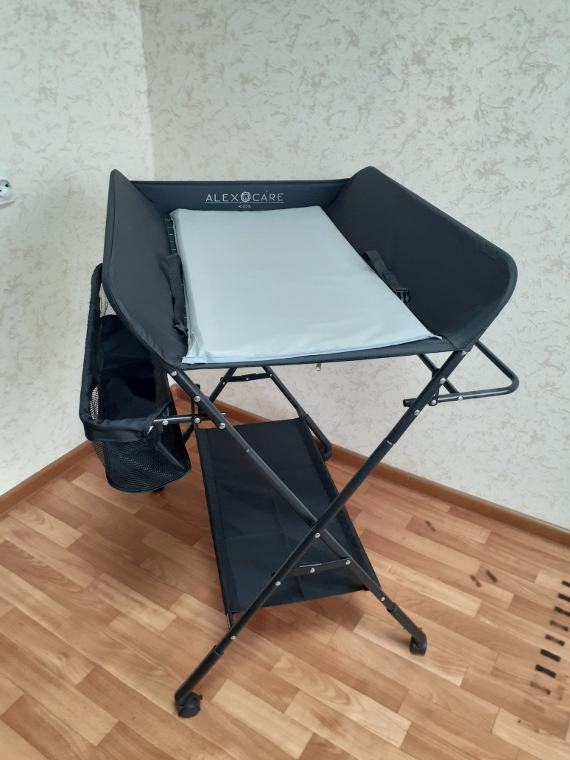
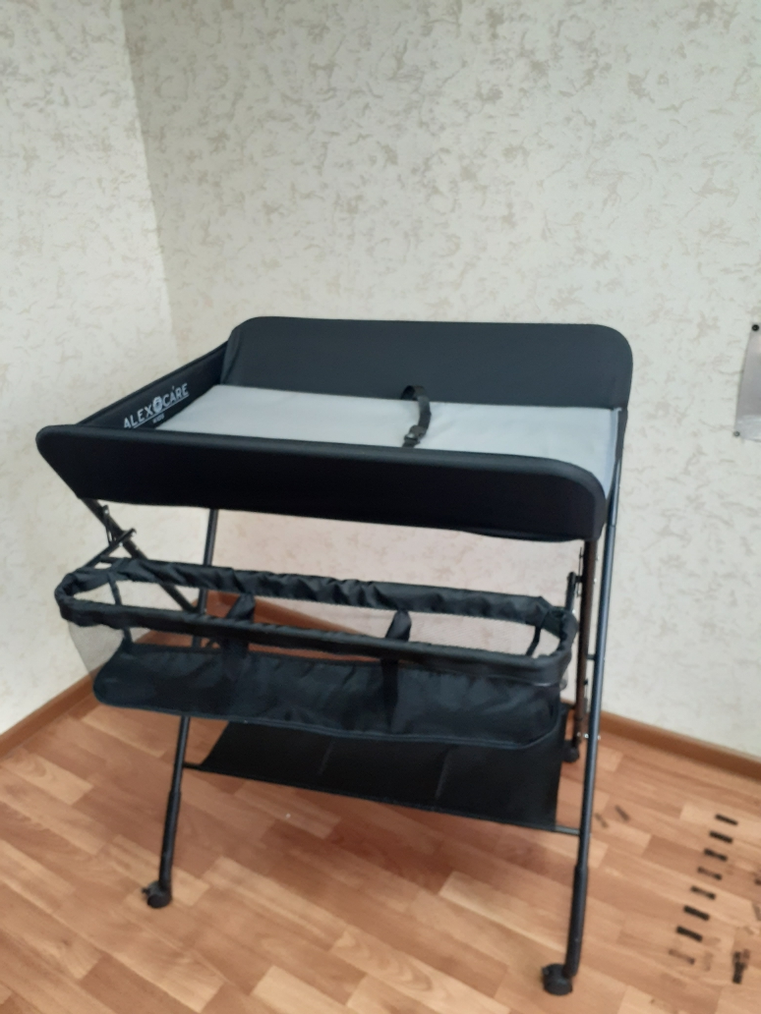
Пеленальный столик

Slide 5
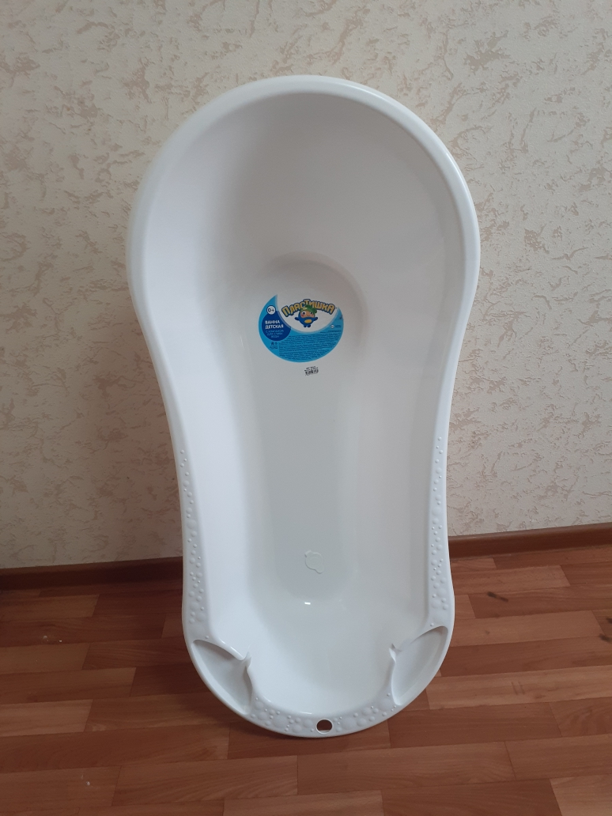
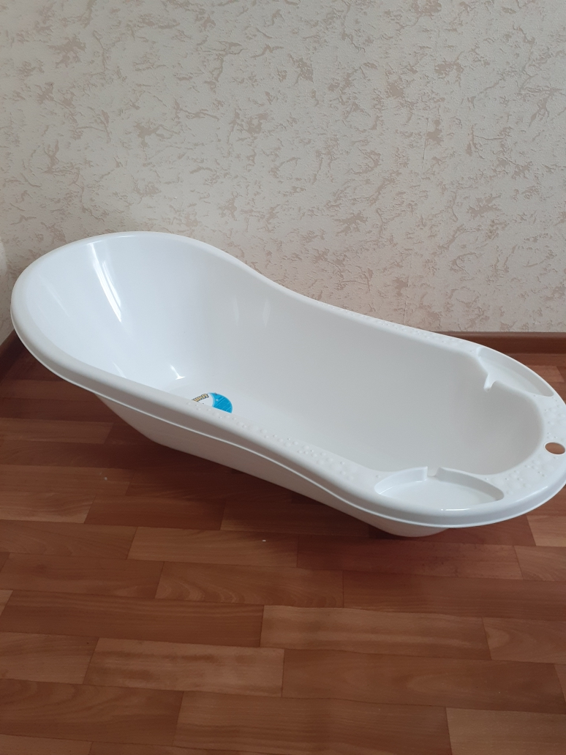
Ванна для купания новорожденного

Slide 6
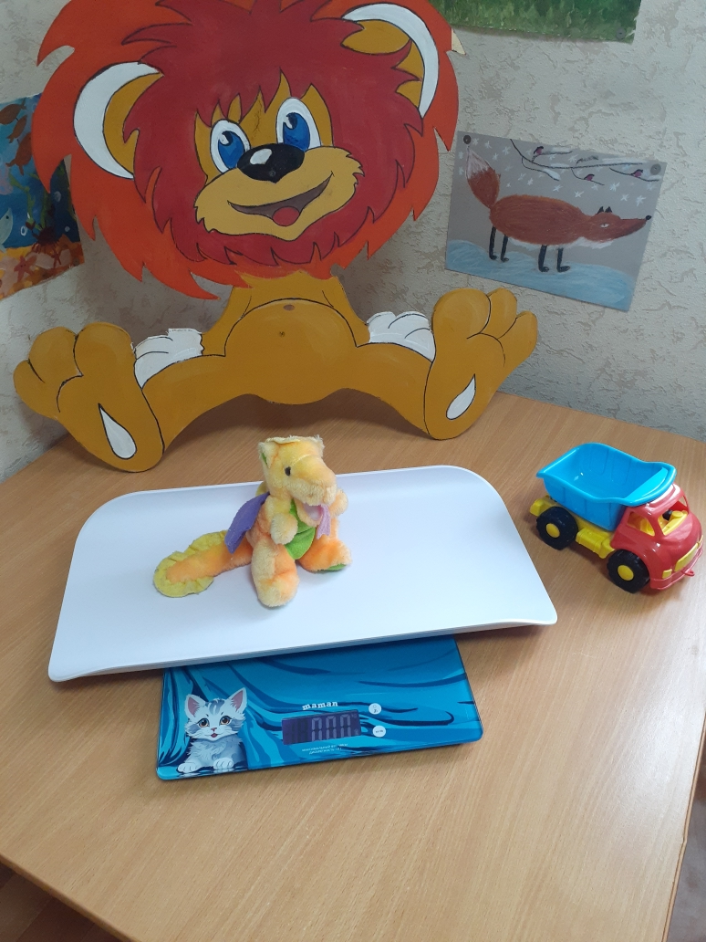
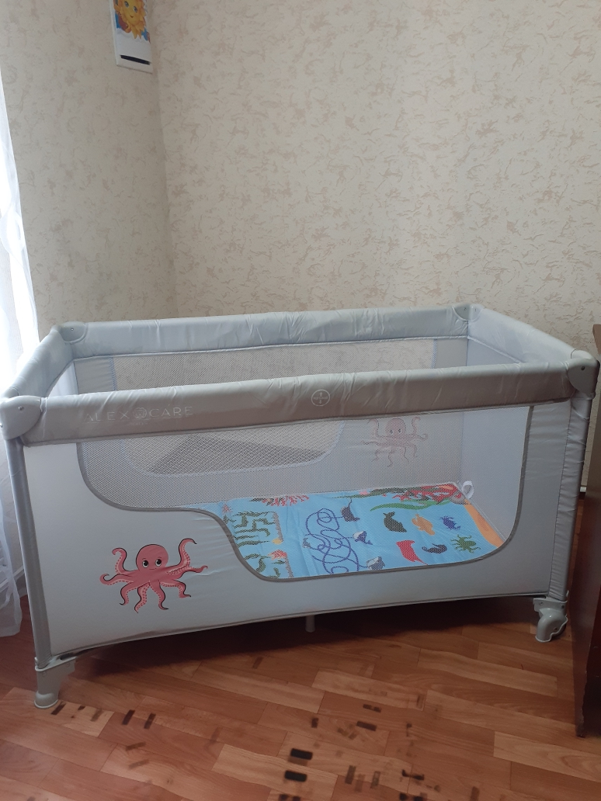
Весы детские электронные
Детский манеж

Slide 7
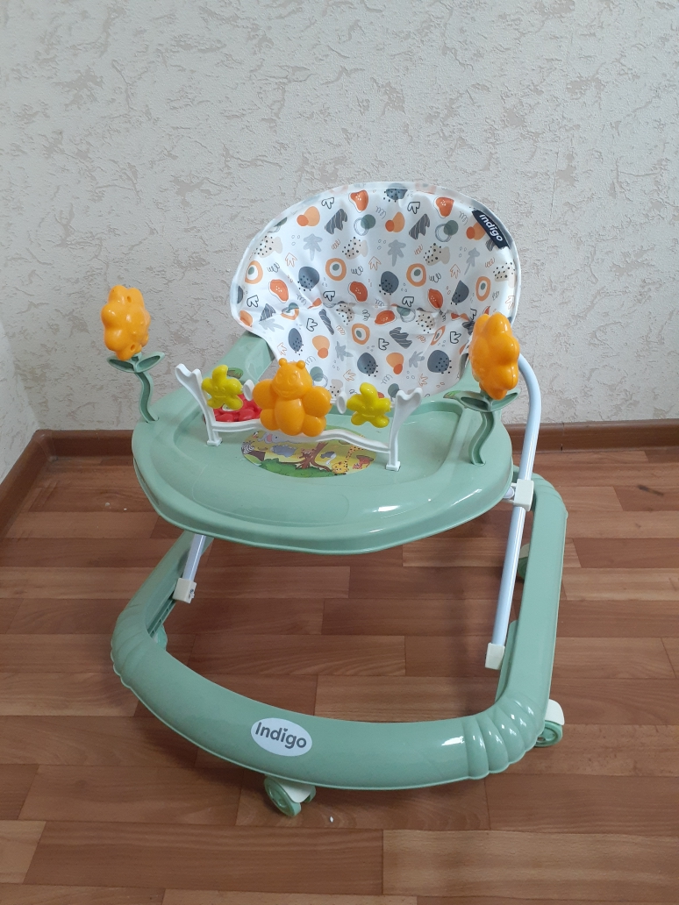
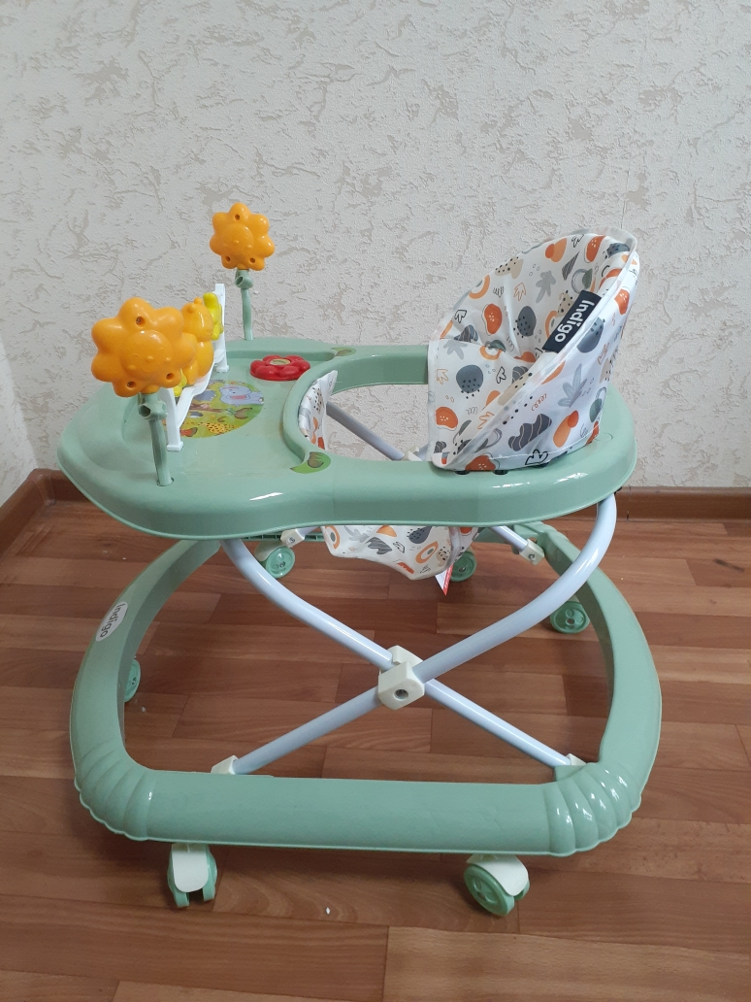
Ходунки детские

Slide 8
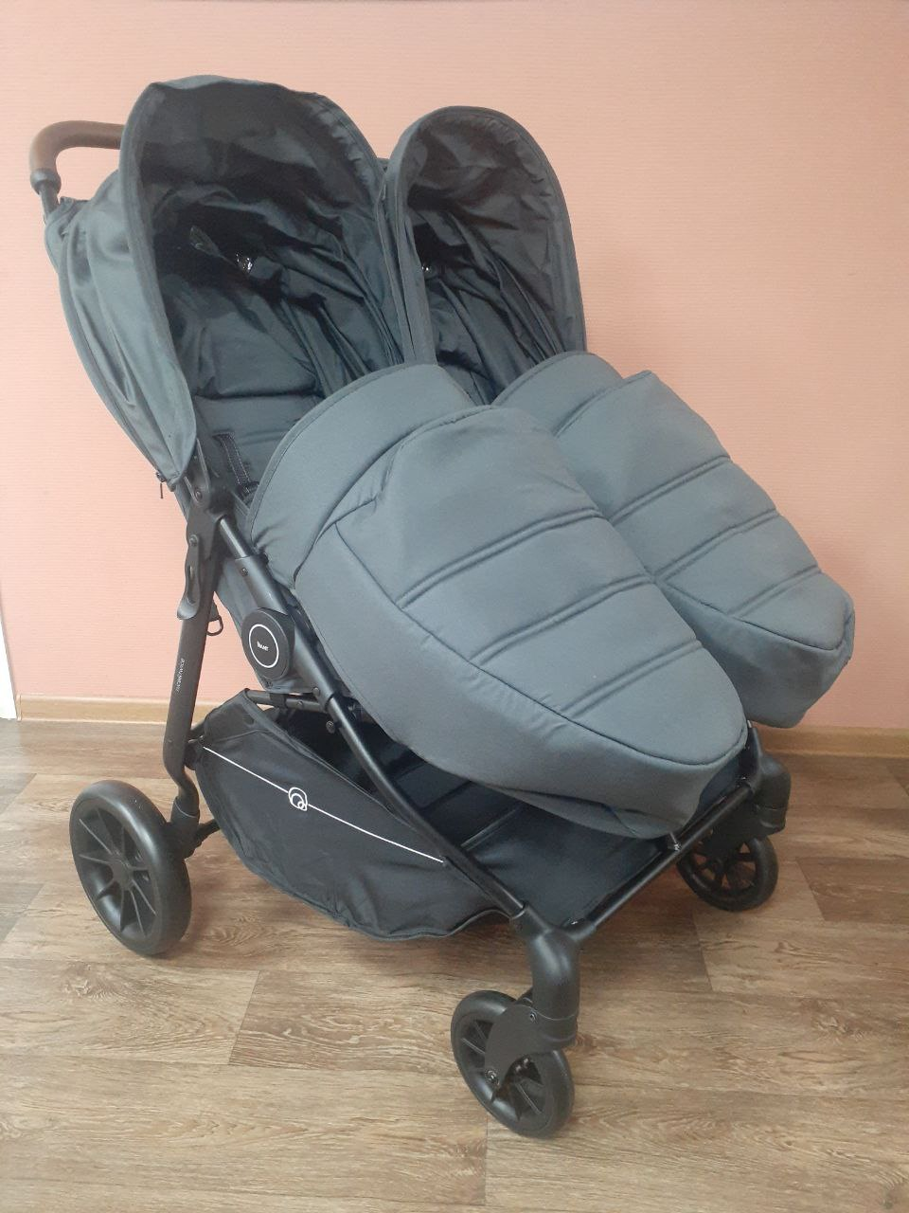
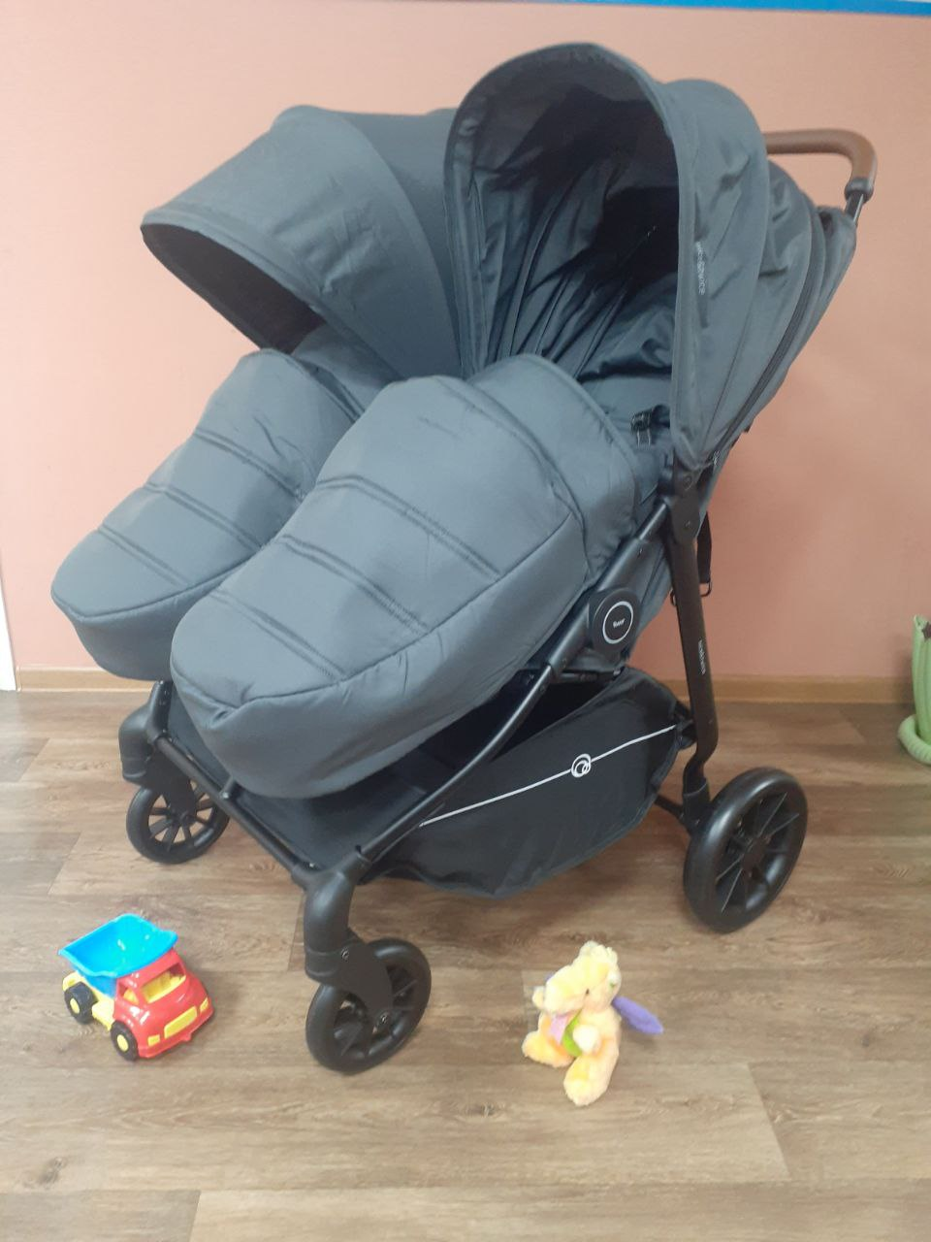
Коляска прогулочная для близнецов

Slide 9
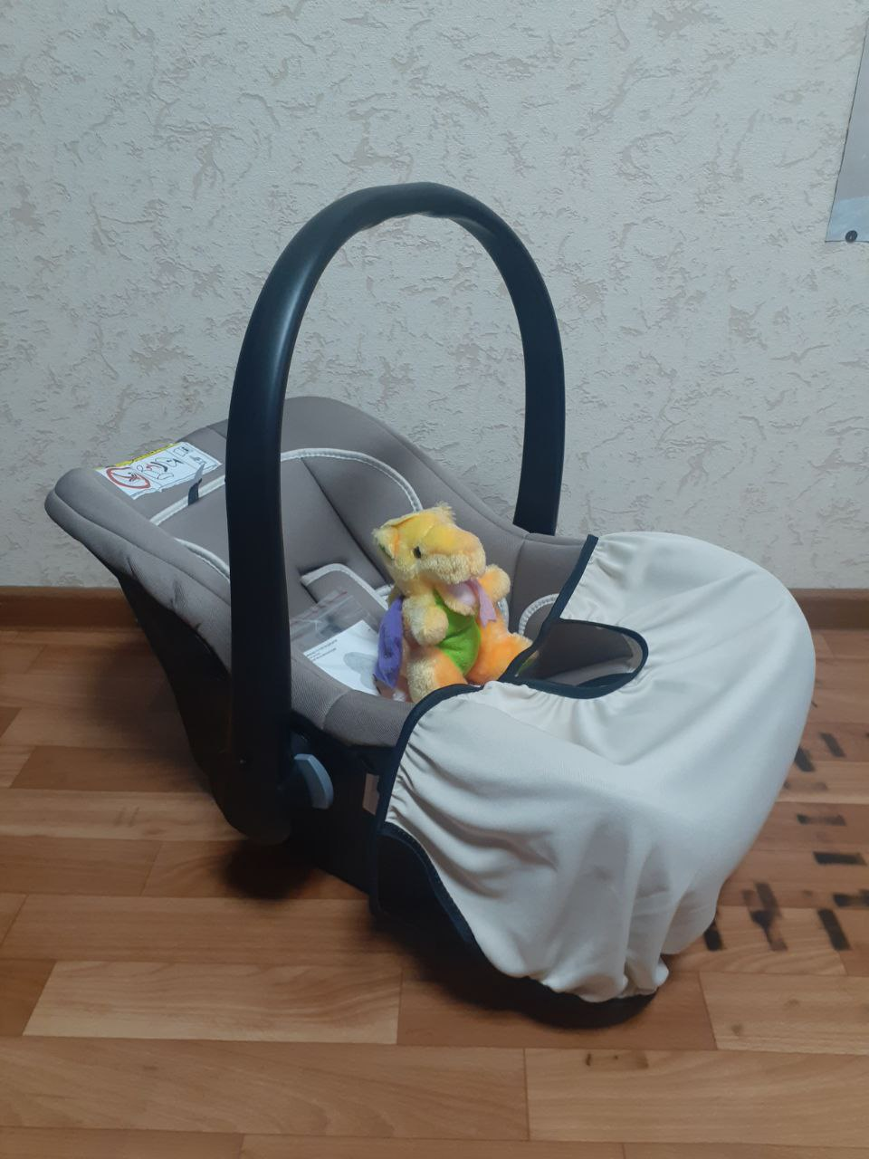
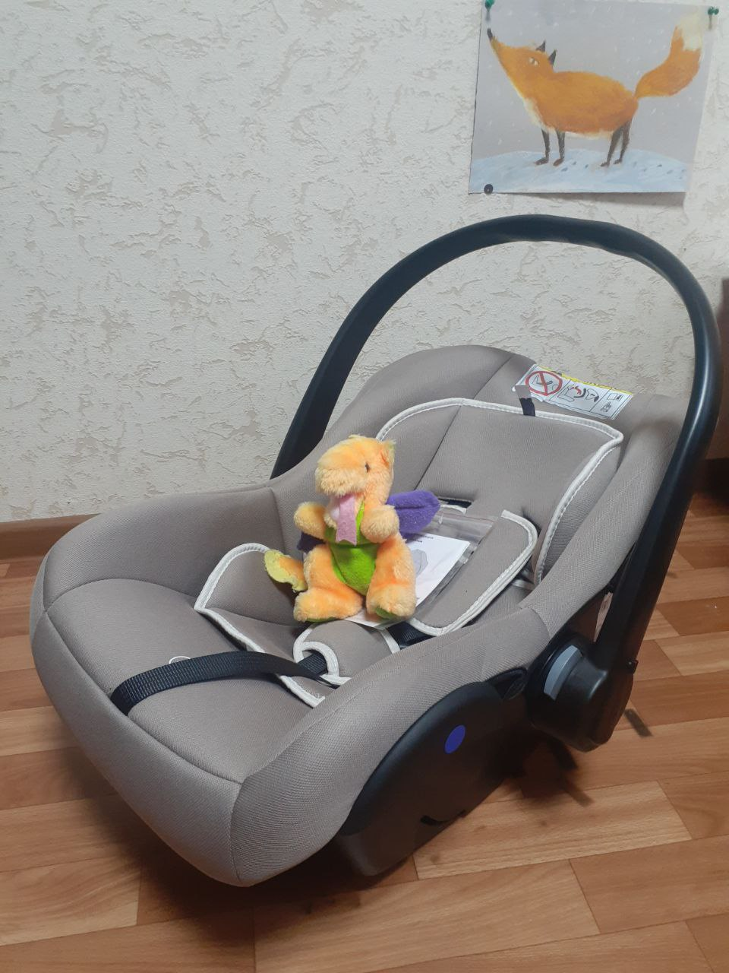
Автолюлька для новорожденного

Slide 10
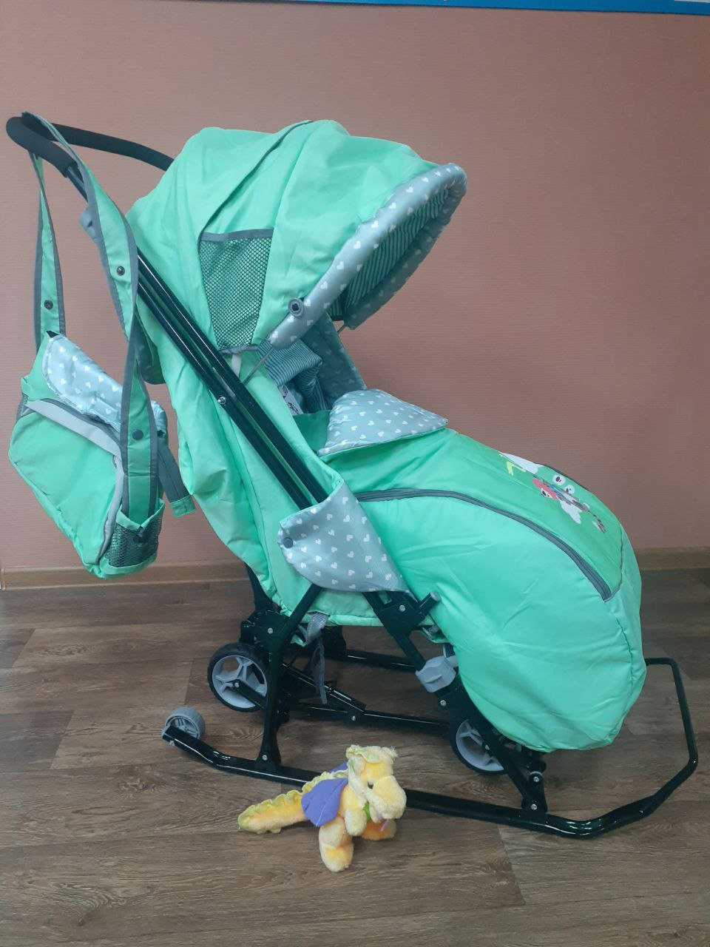
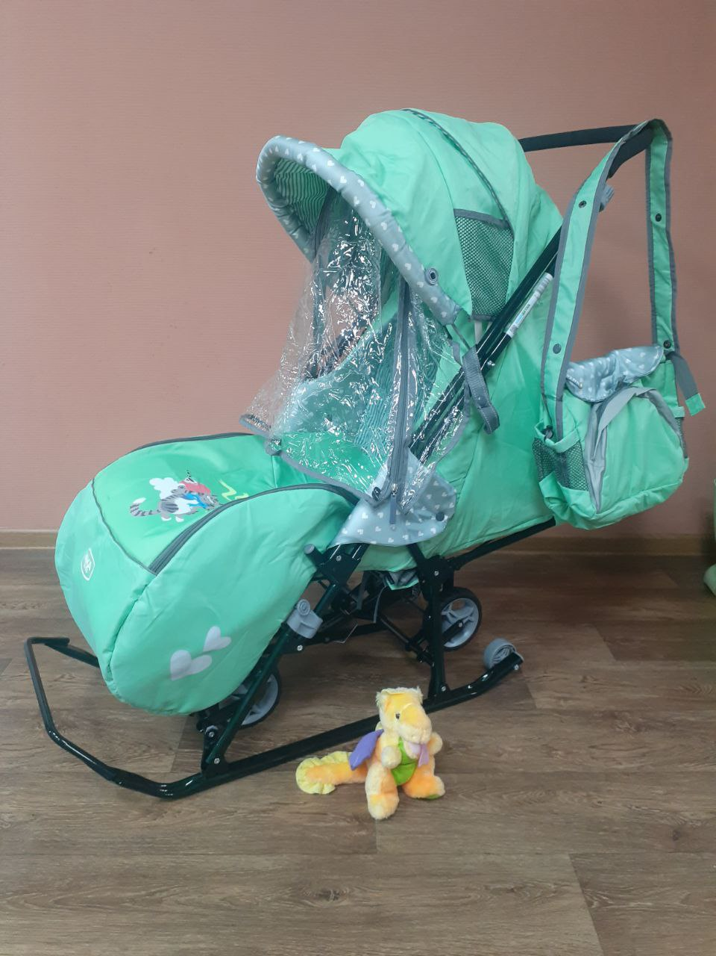
Санки-коляска для детей

Slide 11
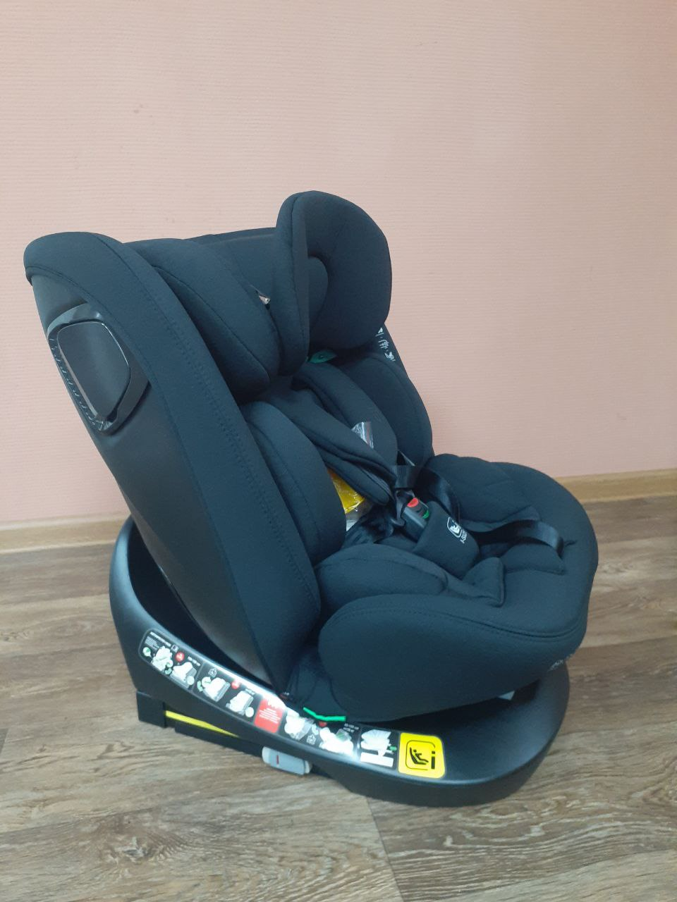
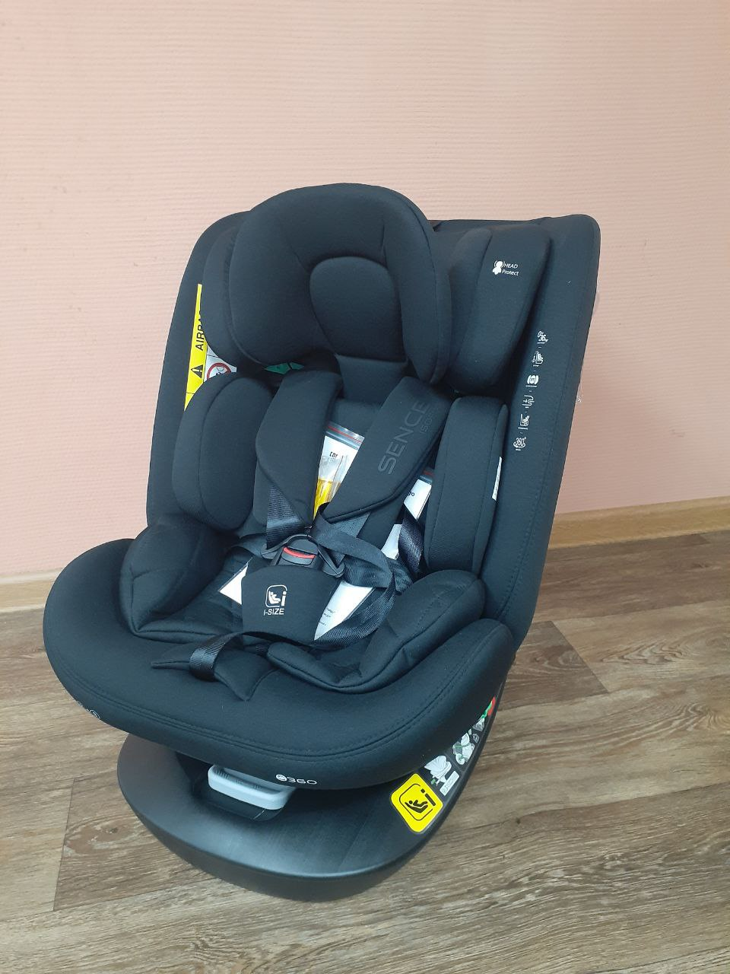
Автокресло для детей

